Slide 1
客服通话文本摘要提取 ---基于PEGASUS的迭代式摘要抽取
组员：贾涵泽 阮心仪 郑奕霏

Slide 2
1 任务分析
任务定位：文本摘要是通过对于输入长文本内容进行概括而输出精炼的核心内容，而本任务的语言文本来自于客服通话，题目希望我们通过监督学习来解决摘要问题。
任务调研：在前期调研阶段，我们三位组员一起花费了大约半周时间，我们首先对于任务内容进行了分析，得出了该任务的难点： A. 文本与摘要均过长 B. 对话的前后文存在明显异质性和大量冗余信息，不适合抽取式提取摘要任务 C. 数据量极少 D. 语音转文本中存在转换错误
解决方案：最终根据这些难点，我们使用了“迭代生成提取片段”进行预处理，以及基于transformer的PEGASUS模型进行微调完成该项任务

Slide 3
1 任务概述
训练文本
预处理
（前后抽取）
PEGASUS
训练
训练文本
预处理
（迭代生成）
Finetune PEGASUS 1
输出
小于等于512字符的文本
输入
PEGASUS Target-Side Argumentation
训练
测试文本
预处理
（迭代生成）
Finetune PEGASUS 1
输出
小于等于512字符的文本
输入
Finetune PEGASUS 2
输出
最终结果
后处理
输出摘要

Slide 4
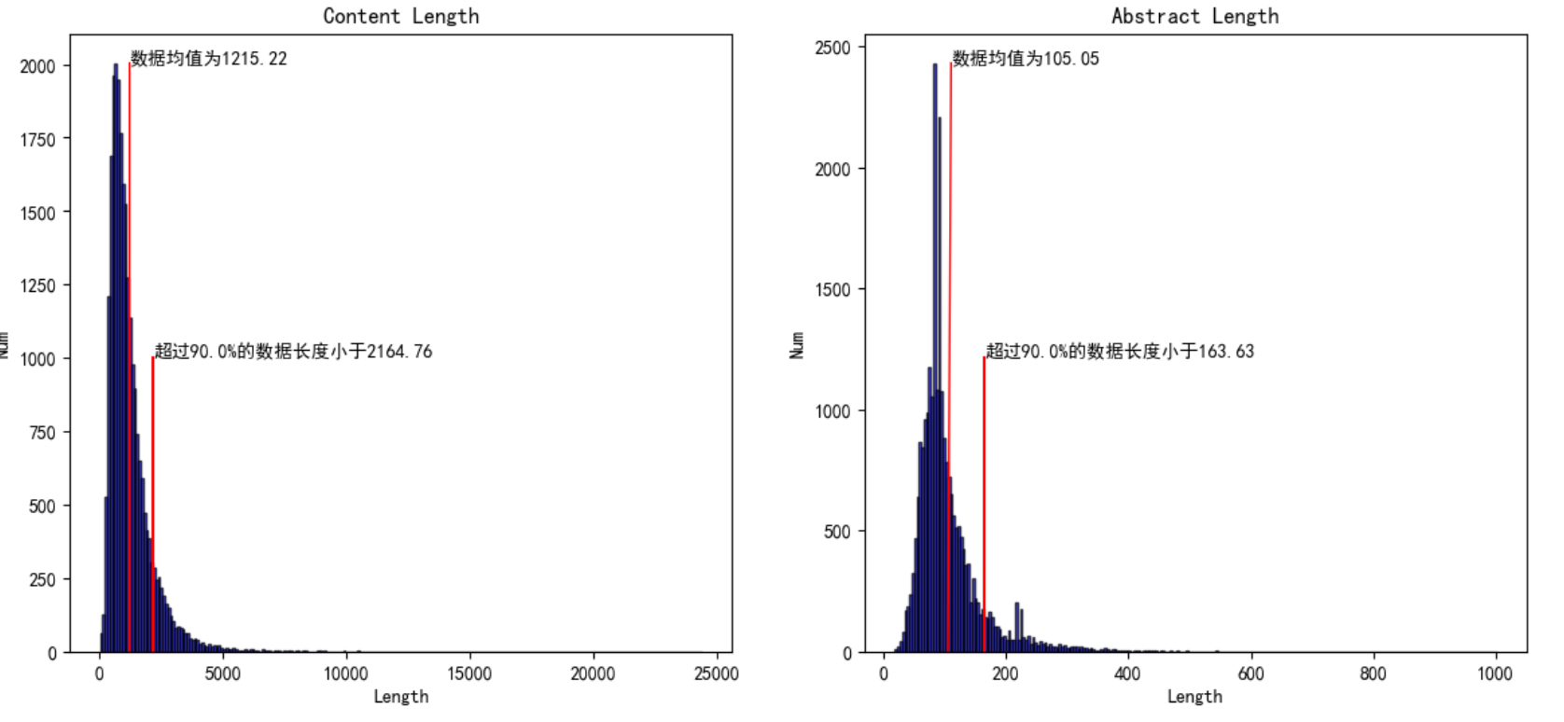
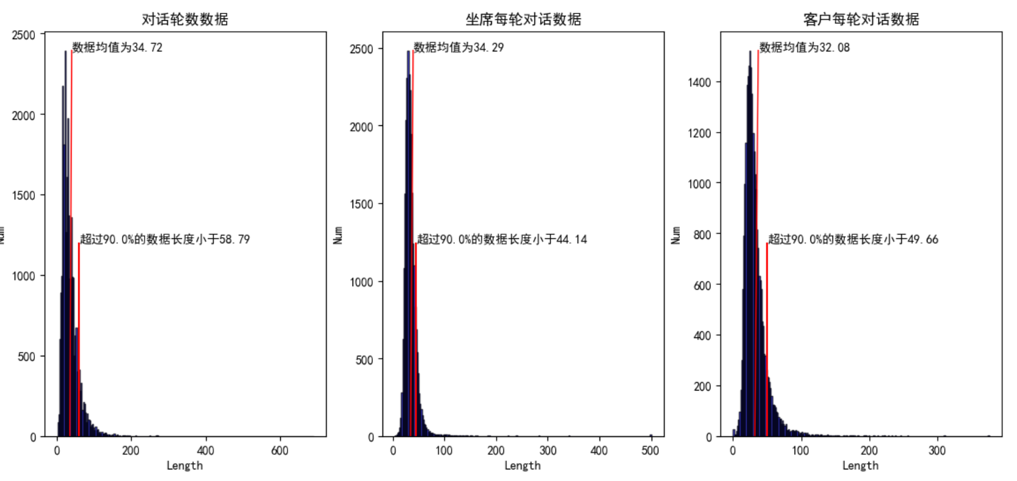
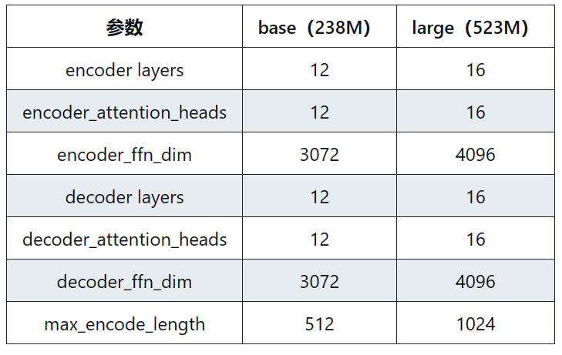
2 数据预处理
2.1 解决数据过长问题
模型限制：受限于机器性能，选择的模型PEGASUS-238M支持最长输入token为512。
文本过长：均值为1215，超过90%的数据长度小于2164，最长文本在20000个字符以上。
对话轮数过长：存在大量“垃圾话”时间，导致对话信息十分冗余，并且存在一些固定模式的对话方式。

Slide 5
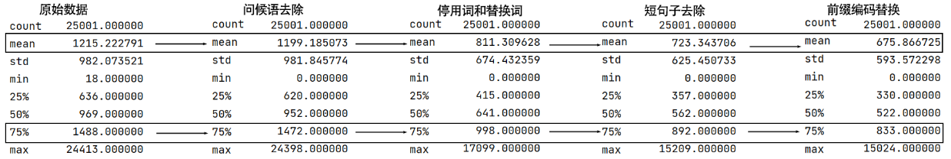
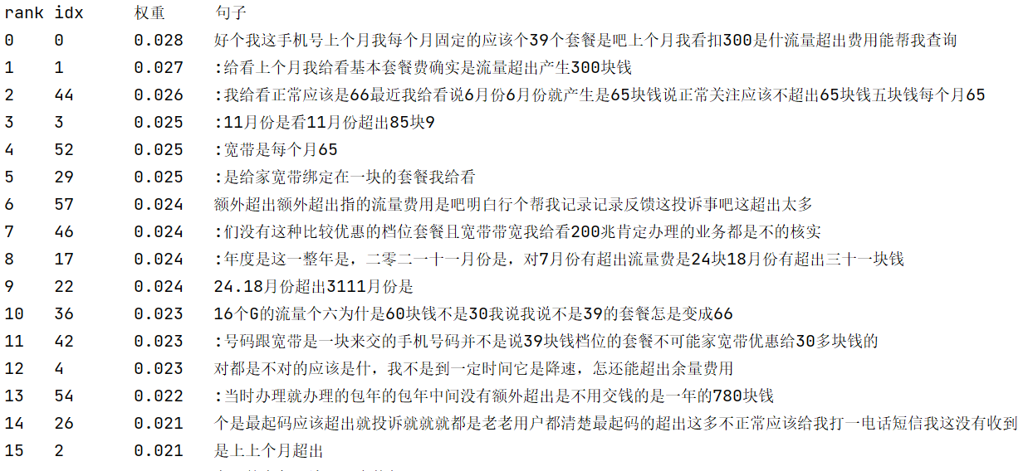
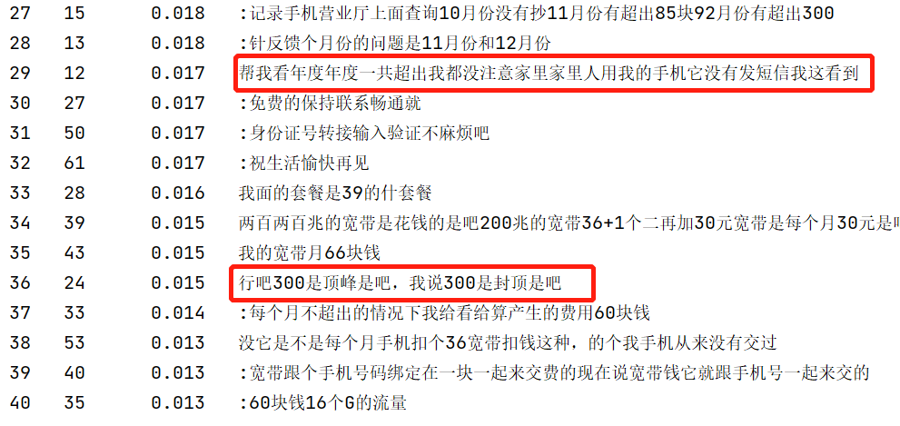
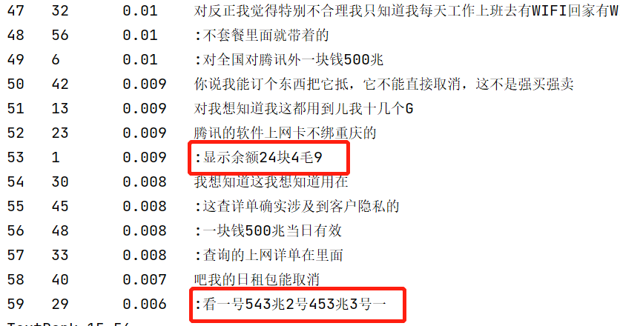
2 数据预处理
2.1 解决数据过长问题
基于规则的冗余数据去除：即根据观察去除句子中某些冗余部分，这一部分包括了 a.问候部分去除 b.停用词以及替换词 c. 短句子去除 d.前缀编码替换
尝试进行无监督的信息抽取：选择了TextRank这个方法进行抽取，但是效果不尽如人意。这种抽取反而会去掉部分重要信息。 由于是无监督的抽取，以上判断来自于观察，稍后会提供一种方法与之后提出的迭代生成式提取进行对比。
TextRank得到的重要度排序（部分）
TextRank重要度排名后面的句子仍然会丢失很多关键信息

Slide 6
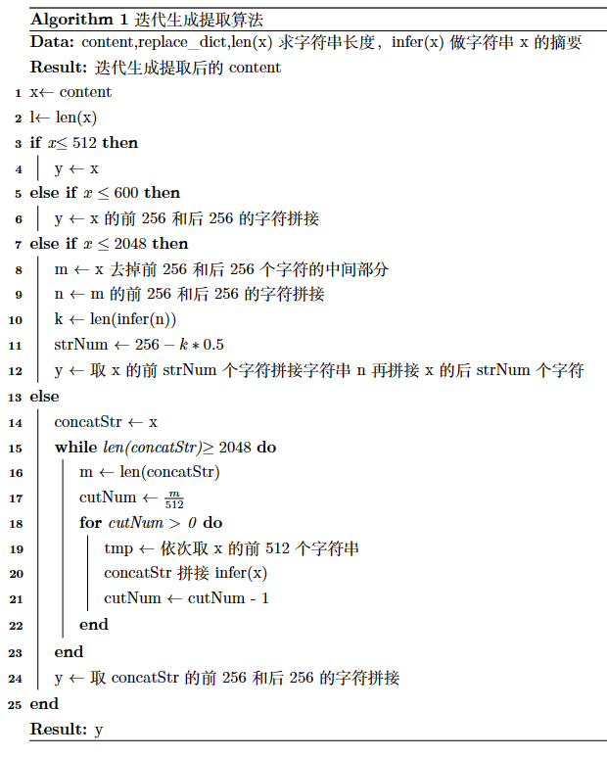
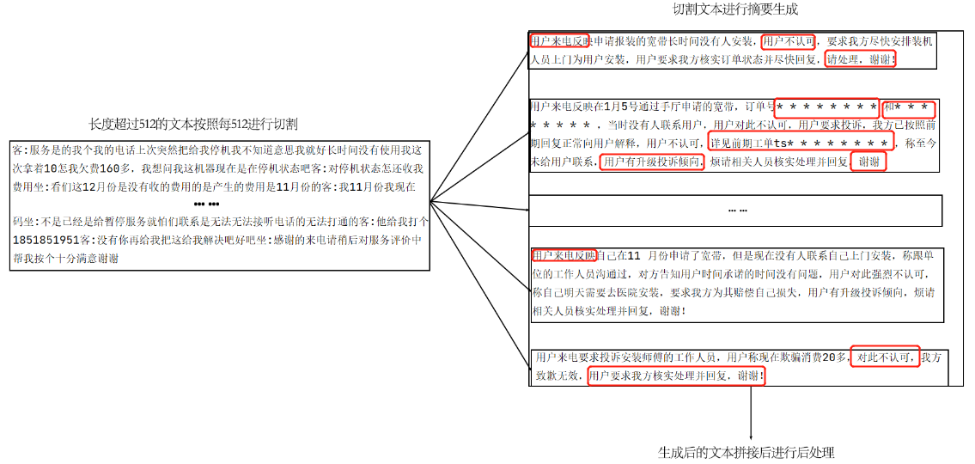
2 数据预处理
2.1 解决数据过长问题与文本信息错误
基于模型的迭代生成式：通过迭代的方式压缩文本长度小于等于512
较为一般的迭代生成思路如上图所示，这里后处理指的是，可以观察到模型因为经过微调会产生较为固定的句式：如红框中所示，因此需要后处理将这些语句停用，并且尽可能将句式恢复为与原始数据类似的对话形式，及使用前缀分割。
实际上的算法流程采用的是左图的算法所示，对于小于512的语句不进行切割，对于512-600的直接取前256和后256，并且算法区分了数据长度是否大于2048的部分。

Slide 7
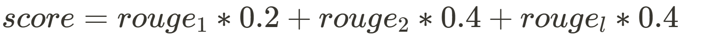
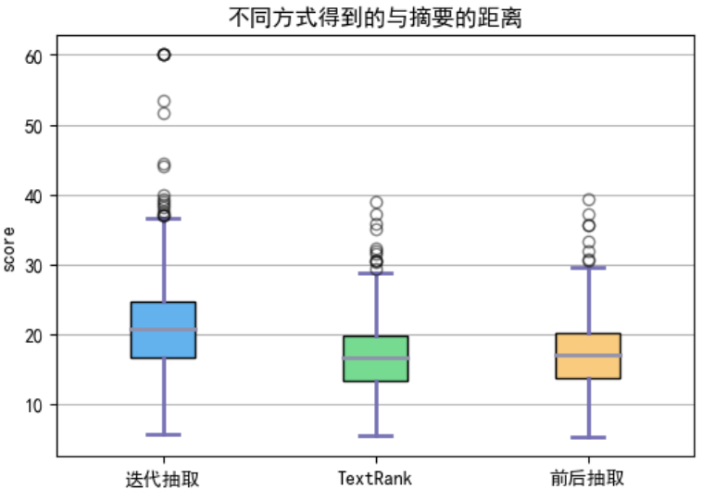
2 数据预处理
2.2 三种处理方式的一种简单比较
使用ROUGE（Recall-Oriented Understudy for Gisting Evaluation）评估指标进行粗略评估，通过衡量三种生成的长度小于等于512的句子与标准Ground Truth之间的距离来进行判断 结果如下图所示：

Slide 8
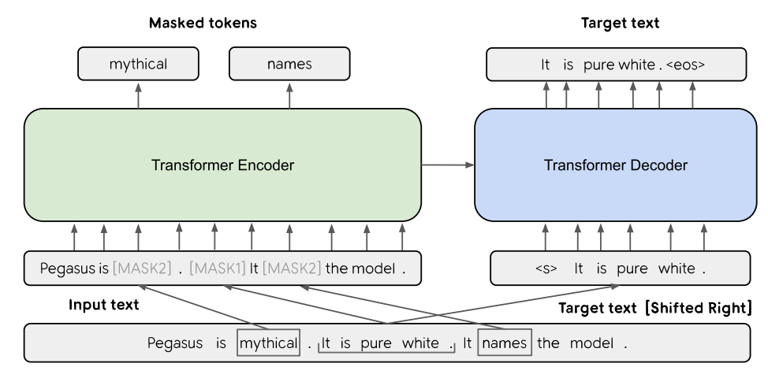
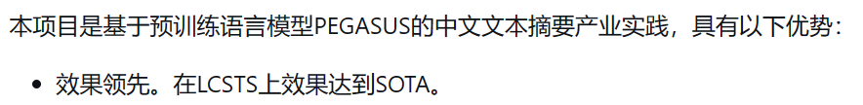
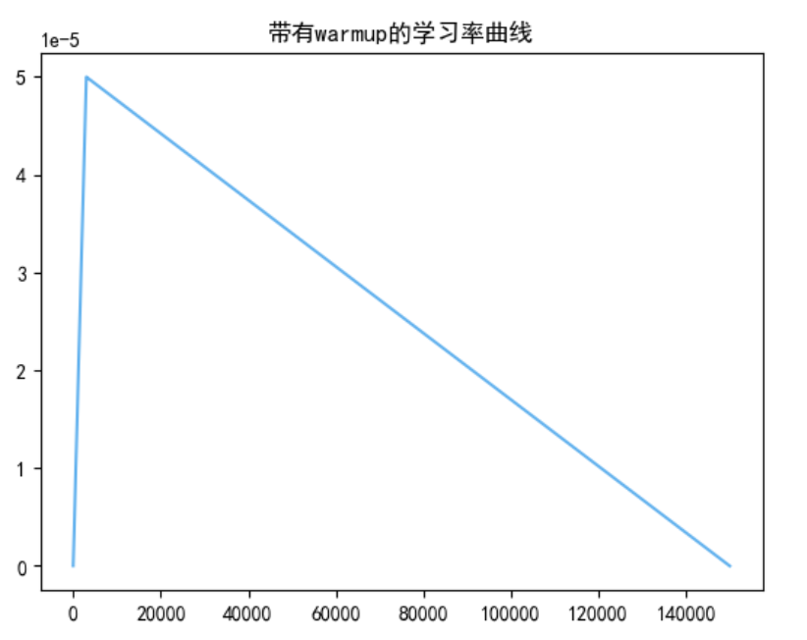
3 网络与训练
3.1 关于PEGASUS
PEGASUS：（Pre-training with Extracted Gap-sentences for Abstractive Summarization Sequence-to-sequence models)
选择的原因：该模型预训练的时候的目标是把生成间隙句子（GSG）， 所以在提取文本摘要的时候，简单的finetuning有很大的提升。随机mask掉一部分句子，然后将Gap sentence直接拼接，作为一个“伪摘要”，mask调的句子则被[Mask]替换掉。
Paddle官网的介绍
微调的过程：微调的过程主要对于优化器和学习率进行了改动，参考了网上的一些例子，采用了一些trick如warmup，优化器采用了Adamw，学习率曲线如右所示。

Slide 9
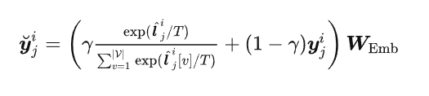
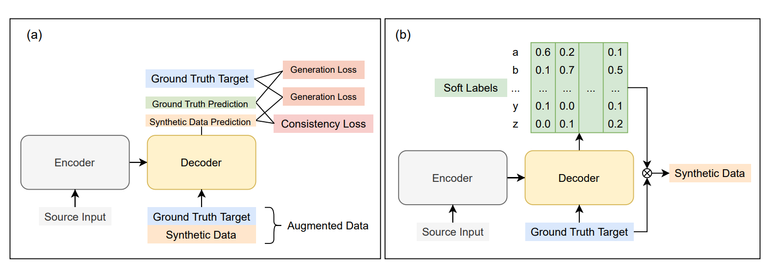
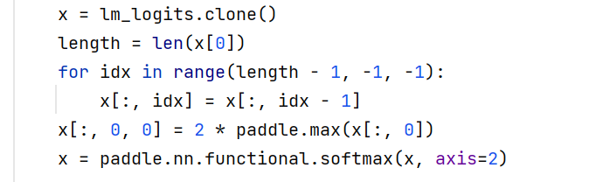
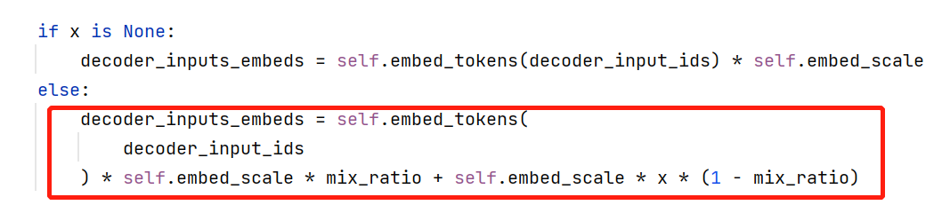
3 网络与训练
3.2 网络结构的改动
值得一提的是，网络架构可以进行一种被称作目标端数据增强的方式（TARGET-SIDE INPUT AUGMENTATION）的改动。这个文章提出了在基于transform的生成任务中一种被用于目标端的数据增强的方法
最终跑分的时候加强了target端输入的方法的效果确实比不加这个的效果好一些。
TARGET-SIDE-DATA-AUG/TSDASG: Source Code for <Target-Side Data Augmentation for Sequence Generation> (github.com)

Slide 10
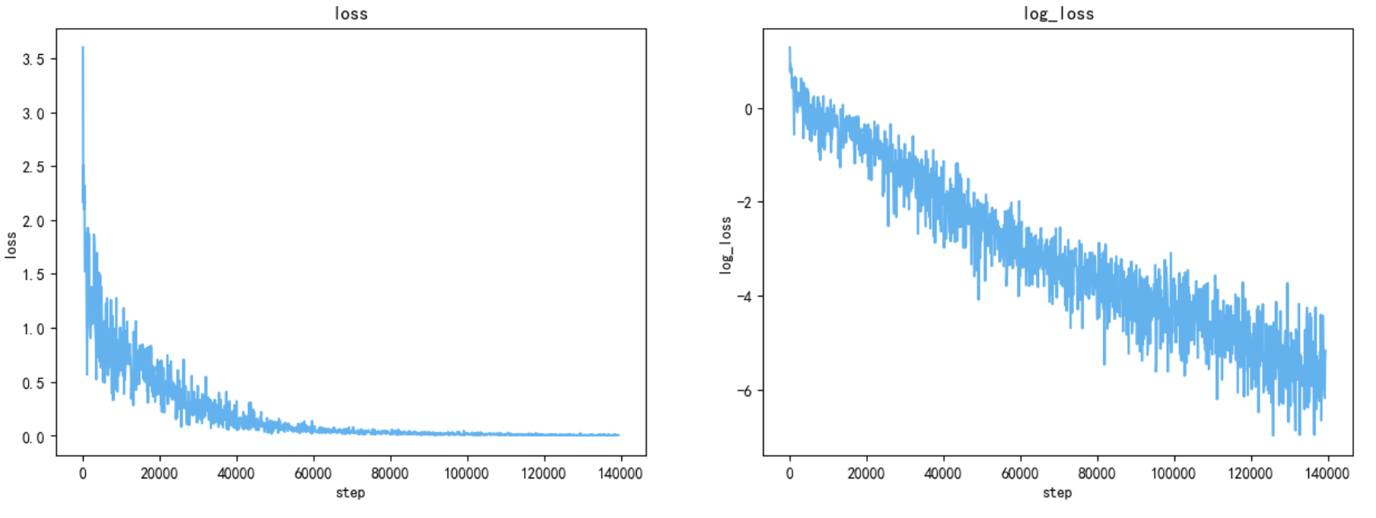
3 网络与训练
3.3 训练
在linux（Ubuntu 18.04）服务器上使用Paddle框架作为深度学习框架，显卡为24G NVIDIA P40单卡，cuda11.2。
最终训练epoch为50，总共大约15w个step，0.9s/step，大约需要2天时间，在12w step时网络最终收敛。
在训练step的最后时候，每4000step进行一次判断，通过选取最优的rouge的模型作为最终的输出模型。

Slide 11
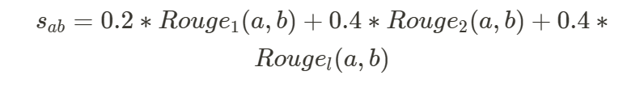
4 数据后处理
摘要冗余信息去除：生成模型中由于使用beam search，导致模型会在某一段连续时序中生成重复信息，针对该问题，我们进行了后处理。方法为： a. 根据标点符号对生成摘要进行切片，遍历切片，相似度小于阈值的切片加入候选集（经过尝试阈值选择0.75最优）。 b. 将候选集中的切片连接作为输出。 其中相似度计算公式为
OOV处理：在生成摘要时一些标点符号由于全角半角原因会产生OOV现象，我们设计了相关的替换代码。
经过以上两种后处理方式，最终在提交结果上会有3-10分左右的提高。

Slide 12
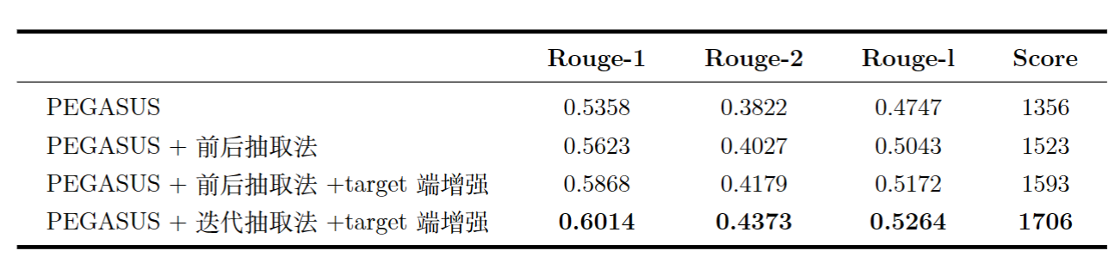
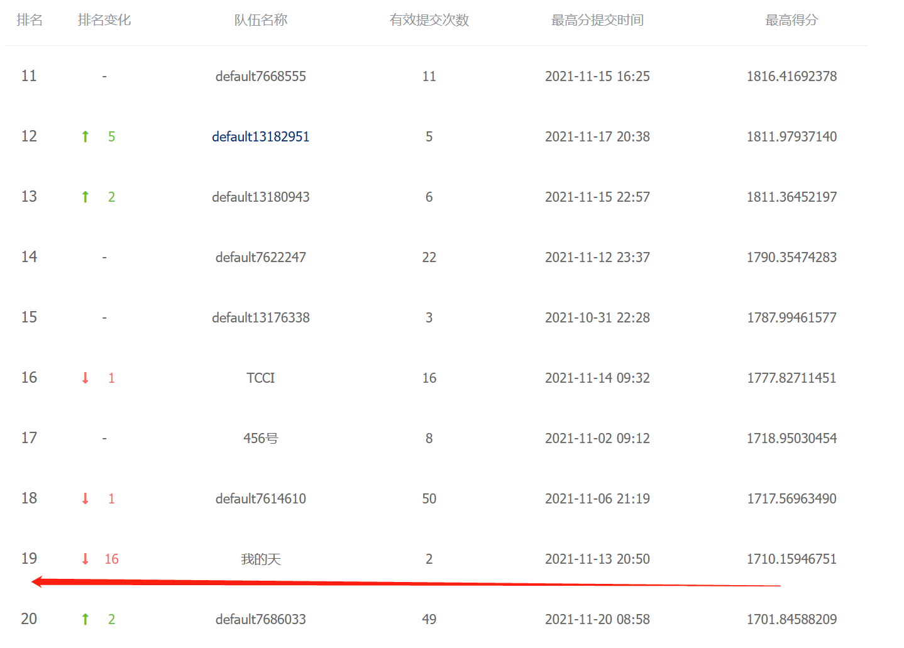
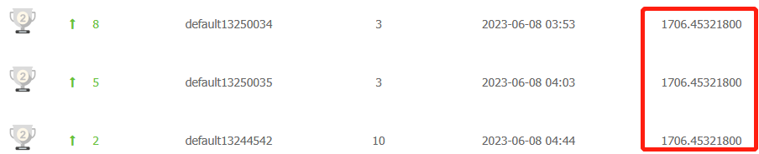
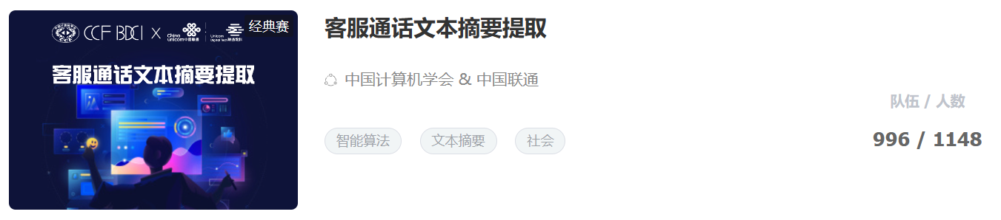
5 结果
5.1 评价指标
与任务的评价指标保持一致，选择了rouge-1、rouge-2以及rouge-l，训练中对train数据按照9：1进行分割，10%的数据作为validation。
对于最终输出模型对test数据集进行摘要，并且将结果上传到比赛网站，对私有数据集进行打分。
5.2 结果展示
Rouge数据来自于validation的结果，Score为官网打分结果，在初赛996个队伍中该成绩大约在前20。
客服通话文本摘要提取 竞赛 排行榜- DataFountain

Slide 13
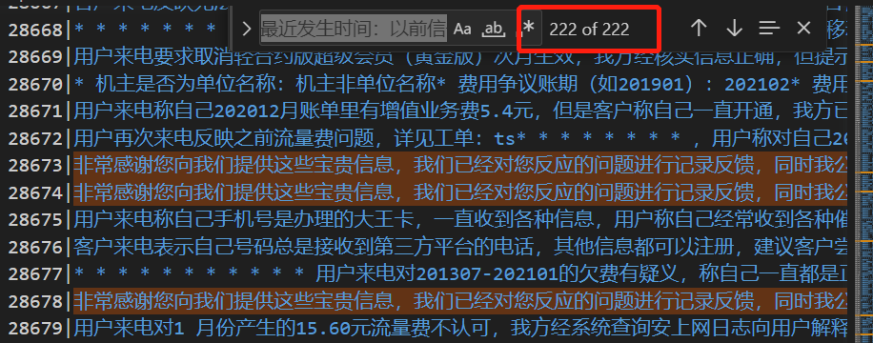
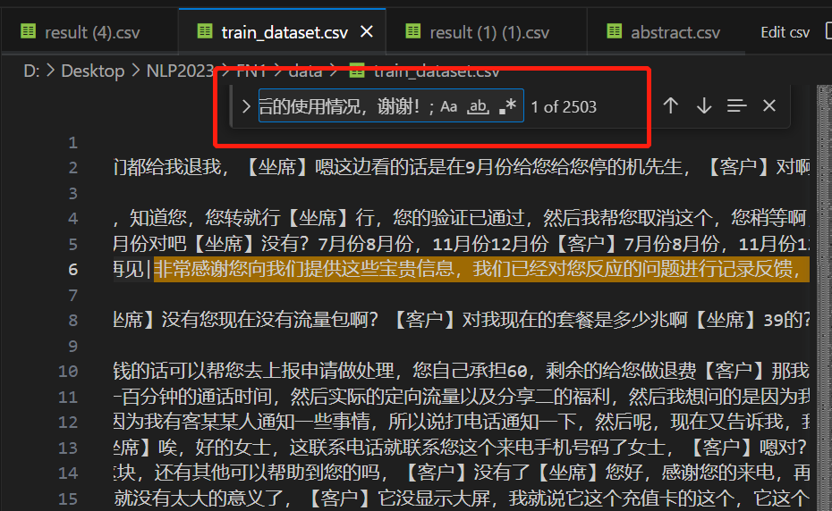
5 结果
5.3 存在的问题
生成摘要存在大量重复内容：解决方法----还没想好。（下图为test数据集生成的摘要）
目前感觉可能问题出在数据集的Ground Truth分布上，因为数据集中也存在类似现象，可能根源就是因为数据集的问题（下图为train数据的ground truth摘要）

Slide 14
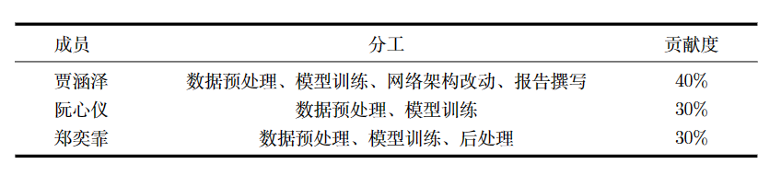
6 成员分工
7 参考资料
PaddleNLP/applications/text_summarization/finetune at develop · PaddlePaddle/PaddleNLP · GitHub
微调Transformer的高级技法 - 知乎 (zhihu.com)
[1912.08777] PEGASUS: Pre-training with Extracted Gap-sentences for Abstractive Summarization (arxiv.org)
TARGET-SIDE INPUT AUGMENTATION FOR SEQUENCE(openreview.net)
NLP评估指标之ROUGE - 知乎 (zhihu.com)
SPACES：“抽取-生成”式长文本摘要（法研杯总结） - 科学空间|Scientific Spaces (kexue.fm)

